Slide 1


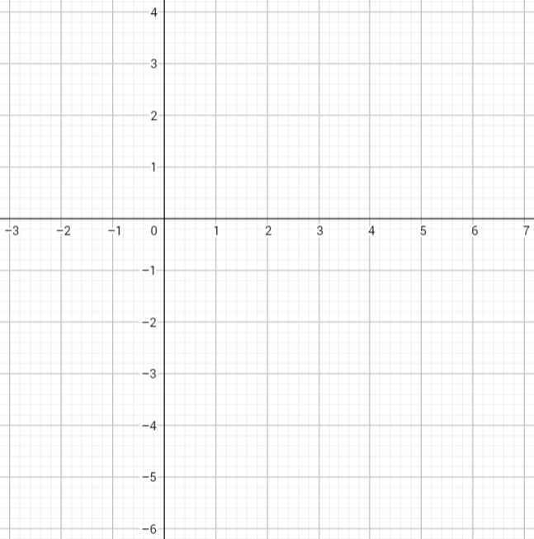
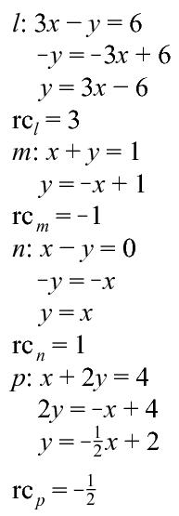






Opgave 60
$$y$$
a)
$$m$$
b)
$$l$$
$$x$$
$$n$$
$$p$$

